Slide 1
회귀분석 복습 & 주성분 분석 소개 11월 11일 (수요일 실습)
1. 선형 회귀분석 복습
- 최근 40년 동안 온난화: 회귀분석 및 유의성 검정
2. 주성분 분석 소개
- 행렬 다루기 (다음주 실습 준비)

Slide 2





Eigenvalue & Eigenvector
공간
$$A=\left[\begin{matrix}A_{11} & A_{12} \\ A_{21} & A_{22}\end{matrix}\right]$$
시간
$$\left[\begin{matrix}A_{11} & A_{12} \\ A_{21} & A_{22}\end{matrix}\right]$$
오른쪽 식을 만족시키는 벡터 $\vec{v}$를 찾아내는 것이 핵심.
$$,where \vec{v}=\left[\begin{matrix}x_{1} \\ x_{2}\end{matrix} \right]$$
$$A\vec{v}= λ\vec{v}$$

Slide 3




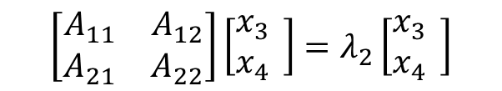

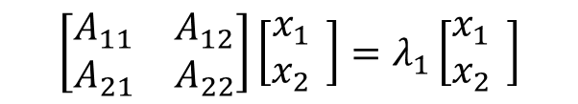
주성분 분석 기본 개념 (Eigenvalue & Eigenvector)
$$A=\left[\begin{matrix}A_{11} & A_{12} \\ A_{21} & A_{22}\end{matrix}\right]$$
(1, 2)
3*(0.7, 0.7)
$$A\vec{v}= λ\vec{v}$$
$$,where \vec{v}=\left[\begin{matrix}x_{1} \\ x_{2}\end{matrix} \right]$$
(PC1)
(PC2)
-1*(0.7, -0.7)
$$\left[\begin{matrix}A_{11} & A_{12} \\ A_{21} & A_{22}\end{matrix}\right]\left[\begin{matrix}x_{1} \\ x_{2}\end{matrix} \right]=λ_{1}\left[\begin{matrix}x_{1} \\ x_{2}\end{matrix} \right]$$
$$λ_{1}\left[\begin{matrix}x_{1} \\ x_{2}\end{matrix} \right]=PC1$$
(2, 1)
$$\left[\begin{matrix}A_{11} & A_{12} \\ A_{21} & A_{22}\end{matrix}\right]\left[\begin{matrix}x_{3} \\ x_{4}\end{matrix} \right]=λ_{2}\left[\begin{matrix}x_{3} \\ x_{4}\end{matrix} \right]$$
$$λ_{2}\left[\begin{matrix}x_{3} \\ x_{4}\end{matrix} \right]=PC2$$
$\left[\begin{matrix}x_{1} \\ x_{2}\end{matrix} \right] and\left[\begin{matrix}x_{3} \\ x_{4}\end{matrix} \right] are orthogonal each other: \left[\begin{matrix}x_{1} \\ x_{2}\end{matrix} \right]∙\left[\begin{matrix}x_{3} \\ x_{4}\end{matrix} \right]$=0

Slide 4
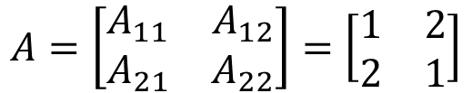
주성분 분석 기본 개념 (파이썬 예제)
$$A=\left[\begin{matrix}A_{11} & A_{12} \\ A_{21} & A_{22}\end{matrix}\right]=\left[\begin{matrix}1 & 2 \\ 2 & 1\end{matrix}\right]$$
(1, 2)
>> A = np.array( [ [1,2], [2,1] ] )
>> A
array([ [1, 2],
[2, 1] ] )
(2, 1)

Slide 5




>> A=np.array( [ [1,2], [2,1] ] )
>> A
array([ [1, 2],
[2, 1] ] )
>> np.linalg.eig( A )
(
array( [ 3., -1.]),
array( [ [ 0.70, -0.70],
[ 0.70, 0.70] ] )
)
$$λ_{1}=3$$
$$λ_{2}=−1$$
$${\vec{v}}_{1}=\left[\begin{matrix}0.7 \\ 0.7\end{matrix}\right]$$
$${\vec{v}}_{2}=\left[\begin{matrix}−0.7 \\ 0.7\end{matrix}\right]$$

Slide 6
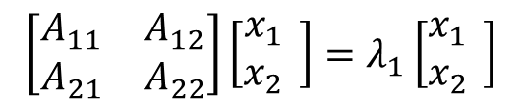
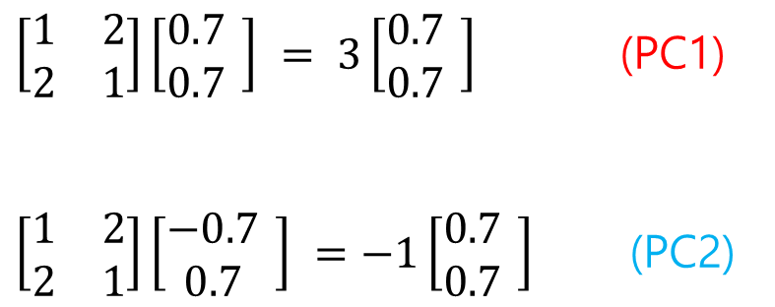
(1, 2)
>> np.linalg.eig( A )
(
array( [ 3., -1.]),
array( [ [ 0.70, -0.70],
[ 0.70, 0.70] ] )
)
3*(0.7, 0.7)
(PC1)
(PC2)
-1*(0.7, -0.7)
(2, 1)
$\left[\begin{matrix}1 & 2 \\ 2 & 1\end{matrix}\right]\left[\begin{matrix}0.7 \\ 0.7\end{matrix} \right] = 3\left[\begin{matrix}0.7 \\ 0.7\end{matrix} \right]$ (PC1)
$\left[\begin{matrix}1 & 2 \\ 2 & 1\end{matrix}\right]\left[\begin{matrix}−0.7 \\ 0.7\end{matrix} \right] =−1\left[\begin{matrix}0.7 \\ 0.7\end{matrix} \right]$ (PC2)
$$\left[\begin{matrix}A_{11} & A_{12} \\ A_{21} & A_{22}\end{matrix}\right]\left[\begin{matrix}x_{1} \\ x_{2}\end{matrix} \right]=λ_{1}\left[\begin{matrix}x_{1} \\ x_{2}\end{matrix} \right]$$

Slide 7
data = nc.Dataset("T2m_ERA5_1979_2018_lowR.nc", 'r' )
lon = data.variables['lon'][:]
lat = data.variables['lat'][:]
time = data.variables['time'][:]
T2 = data.variables['t2m'][:,:,:]
T2_mean = np.mean(T2, 0)
T2a = np.array(T2 - T2_mean)
T2a_1d = np.reshape( T2a, (len(time), len(lon)*len(lat)) )
cov_T2a_1d = np.matmul( T2a_1d.T, T2a_1d )
eigen_val, eigen_vec = np.linalg.eig(cov_T2a_1d)

Slide 8
→ 3차원 시-공간 데이터를 2차원으로 변환
data = nc.Dataset("T2m_ERA5_1979_2018_lowR.nc", 'r' )
lon = data.variables['lon'][:]
lat = data.variables['lat'][:]
time = data.variables['time'][:]
T2 = data.variables['t2m'][:,:,:]
T2_mean = np.mean(T2, 0)
T2a = np.array(T2 - T2_mean)
T2a_1d = np.reshape( T2a, (len(time), len(lon)*len(lat)) )
cov_T2a_1d = np.matmul( T2a_1d.T, T2a_1d )
eigen_val, eigen_vec = np.linalg.eig(cov_T2a_1d)
→ 시간에 대한 평균
→ 시간에 대한 평균 제거 (아노말리)
→ 공분산 행렬

Slide 9
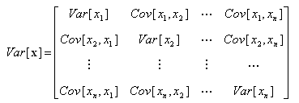
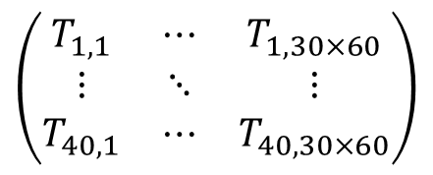
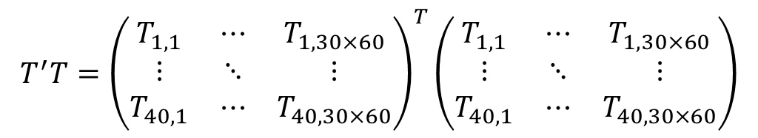
공분산 행렬 (covariance matrix)
공간
$$\left(\begin{matrix}T_{1,1} & ⋯ & T_{1, 30×60} \\ ⋮ & ⋱ & ⋮ \\ T_{40,1} & ⋯ & T_{40, 30×60}\end{matrix}\right)$$
$$T^{′}T={\left(\begin{matrix}T_{1,1} & ⋯ & T_{1, 30×60} \\ ⋮ & ⋱ & ⋮ \\ T_{40,1} & ⋯ & T_{40, 30×60}\end{matrix}\right)}^{T}\left(\begin{matrix}T_{1,1} & ⋯ & T_{1, 30×60} \\ ⋮ & ⋱ & ⋮ \\ T_{40,1} & ⋯ & T_{40, 30×60}\end{matrix}\right)$$
시간
np.matmul( T2a_1d.T, T2a_1d )

Slide 10
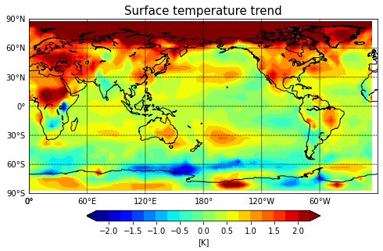


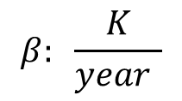
지구 온난화 패턴: 회귀분석 and 주성분분석
$$y_{i}=\left(α+βx_{i}\right)+ε_{i}$$
$$β: \frac{K}{year }$$
$$β×40 years: K$$
r = stats.linregress( year, T2m )
1979~2018년 기간 재해석 자료
북반구 고위도와 육지를 중심으로 온난화가 빠르게 진행되었으며 상대적으로 바다온도의 상승은 더디게 일어나고 있음.

Slide 11
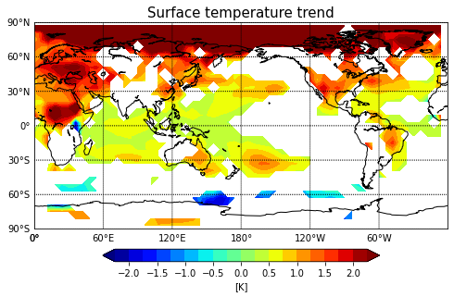
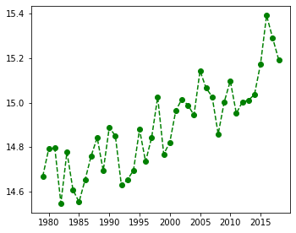
11일 수요일 실습: 지역별 온도변화 회귀분석 & 전 지구 평균온도 변화 계산
r.pvalue < 0.05 인 지역만 출력
즉, 온난화 경향성이 95% 신뢰구간을 넘어서는 유의미한 지역들이다.
전 지구 평균 온도 변화 (1979~2018)
위도에 따라 cosine weighting (area weighting) 을 해서 전 지구 평균값을 계산.

